Slide 1

Mukavemet
Dr. Öğr. Üyesi Sinan Eraslan
İnşaat Mühendisliği

Slide 2
KAYNAKLAR
Beer, F. P., DeWolf, J. T., Mazurek D.F., Johnston R.E. Jr., 2012, Mechanics of Materials, Sixth Edition, McGraw-Hill Companies
Hibbeler, R. C. 2009, Mechanics of Materials, Seventh Edition.
Hibbeler, R. C. 2016, Engineering Mechanics, Fourteenth Edition.
Omurtag, M. H. 2005; Mukavemet II, Birsen Yayınevi, İstanbul
Omurtag, M. H. 2011; Mukavemet, 3. Baskı, Birsen Yayınevi, İstanbul
Bakioğlu, M. 2009; Cisimlerin Mukavemeti Cilt 2, Beta Basım Yayım Dağıtım A. Ş.,Çağaloğlu-İstanbul.
Zor M., Mukavemet Ders Notları, Dokuz Eylül Üniversitesi, Makine Mühendisliği Bölümü
Alchalabi N., Lecture Notes, Strength of Materials
Uyarı:
Bu ders notu; figürler, örnek problemler ve açıklamalar bakımından ağırlıklı olarak aşağıdaki temel kaynaklardan derlenmiştir:
Beer, F. P., DeWolf, J. T., Mazurek, D. F., Johnston, R. E. Jr. (2012), Mechanics of Materials, Sixth Edition, McGraw-Hill.
Hibbeler, R. C. (2016), Engineering Mechanics, Fourteenth Edition.
Omurtag, M. H. (2011), Mukavemet, 3. Baskı, Birsen Yayınevi, İstanbul.
Tüm içerikler yalnızca eğitim ve öğretim amaçlı kullanılmakta olup, ilgili telif hakları kaynak sahiplerine aittir.

Slide 3
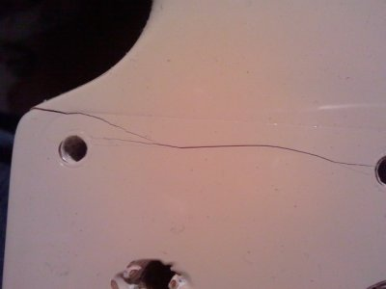
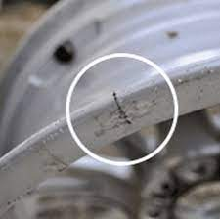
Akma ve Kırılma Teorileri
Cisimlerin mukavemeti yönünden, bir malzemenin hangi yük sınırında plastik hale geleceğini veya kırılacağını bilmek ön planda gelen bir sorudur. Malzeme denemeleri genellikle çok defa basit çekme ve basınç gibi bir eksenli gerilme altında yapılır. Halbuki tabiatta bu cisimler daha çok iki veya üç eksenli gerilme halinin etkisindedir. Böylece bir noktada birden fazla gerilme cinsi olduğunda $σ_{em}$ ve $τ_{em}$ değerlendirmesinin nasıl yapılacağı incelenmelidir. Bu nedenle bir eksenli ve üç eksenli sınır gerilmeler arasında bir bağıntı kurulmalıdır.
σ_{x} , τ_{xy ,} σ_{z….}
?
Esasen akma ve kırılma teorileri üç ana grupta incelenebilir.
Gerilme hipotezleri: Tehlikeli duruma geçişte gerilme önemli olmaktadır.
Şekil değiştirme hipotezleri: Tehlikeli duruma geçişte şekil değiştirme esas faktördür.
Enerji hipotezleri: Tehlikeli duruma geçişte şekil değiştirme enerjisinin önemi esas alınmaktadır.
Bu bölümde izotropik malzemeler için sıklıkla kullanılan dört teori incelenecektir. Akma kriterleri sünek malzemeler için kırılma kriterleri ise gevrek malzemeler için verilmektedir.

Slide 4
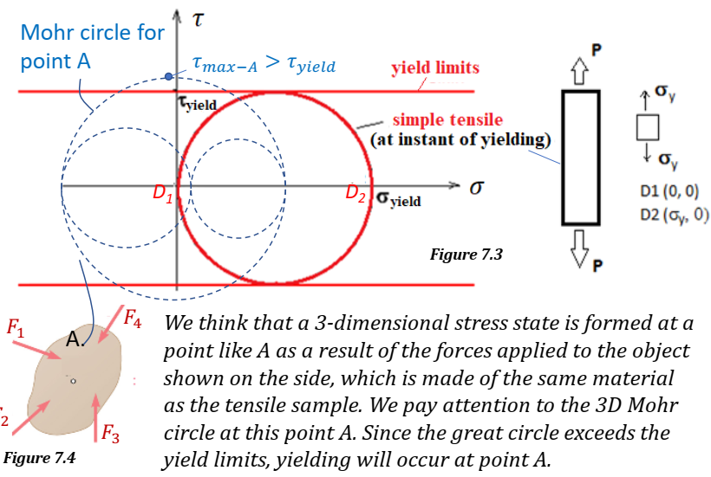


Sünek malzemeler için Akma Teorileri
1- Tresca Kriteri (Maksimum Kayma Gerilmesi Kriteri):
Uygulamada önemli olduğu kadar basit olan bu hipotez, plastik hale geçmede esas rolü en büyük kayma gerilmesine vermektedir. Diğer bir deyişle, güvenlik için $τ_{max}≤τ_{yield}$ şartı değerlendirilmelidir. Burada $τ_{yield}$, basit çekme halinde akma limitindeki kayma gerilmesidir. Üç eksenli gerilme halinde Mohr çemberi yardımı ile de görüleceği üzere; eğer bir A noktası için çizilen Mohr çemberi basit çekme hali için çizilen Mohr çemberinden büyük veya eşit ise o noktada akma meydana gelir.
$τ_{max}≤τ_{yield}$
Mohr çemberi üzerindeki değerler yardımı ile çap değeri hatırlanırsa,
$$σ_{max}−σ_{min}=σ_{1}−σ_{3}$$
Üç eksenli gerilme hali için;
$$\frac{σ_{1}−σ_{3}}{2}=τ_{yield}$$
Tek eksenli gerilme hali için $σ_{3}=0$ olacak şekilde;
$$\frac{σ_{1}−0}{2}=τ_{yield}$$
Tresca kriteri sünek malzemeler için deneylerle çok uygun sonuçlar vermektedir.

Slide 5
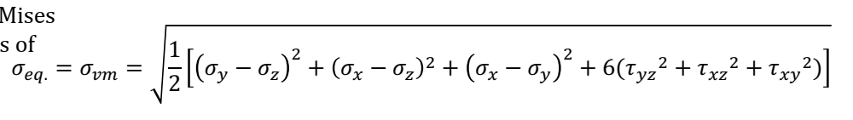
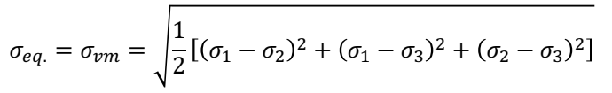
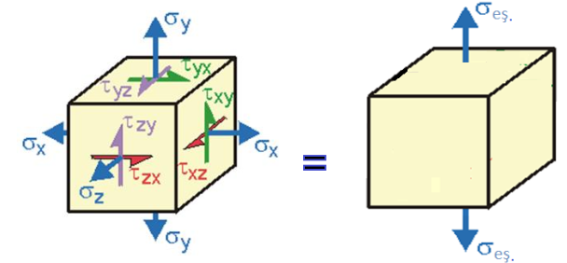
Sünek malzemeler için Akma Teorileri
2- Von-Mises Kriteri (Biçim Değiştirme Enerjisi Hipotezi):
Bir diğer önemli kriter olan Von-Mises kriteri esasen bir enerji hipotezidir. Bu kriterde cismin şekil değiştirme enerjisi mukayesede dikkate alınır ve bir eşdeğer gerilme değeri hesaplanır. Bu kriter sünek malzemelerin akma kontrolü için çok iyi sonuçlar verir. Eşdeğer gerilme değeri, bir noktadaki 3 boyutlu gerilme hali veya asal gerilmeler cinsinden aşağıdaki gibi hesaplanır.
Güvenlik şartı için;
$σ_{vm}≤σ_{yield}$

Slide 6


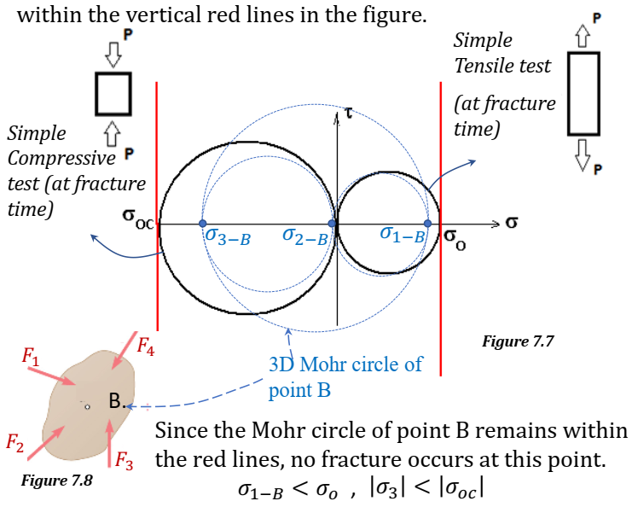
GEVREK malzemeler için Akma Teorileri
3- Rankine Kriteri (Maksimum Normal Gerilme (Asal Gerilme) Kriteri):
Bu hipotezde tehlikeli duruma geçişte üç eksenli gerilme halinde en büyük normal gerilmenin esas role sahip olduğu kabul edilir. Başka bir ifadeyle, bir noktada kırılmanın yaşanması için o noktadaki maksimum gerilme ${σ_{max}=σ}_{1}$ malzemenin basit çekme altındaki sınır gerilmesine yani çekme mukavemetine eşit veya daha büyük olmalıdır. Aynı şekilde o noktadaki minimum gerilme ${σ_{min}=σ}_{3}$ tek eksenli basınç altındaki sınır gerilmesine yani basınç mukavemetine eşit veya daha büyük olmalıdır. $σ_{o}$ ve $σ_{oc}$ sırasıyla malzemenin basit çekme ve basit basınç mukavemetleri olacak şekilde kırılma kriteri;
ve/veya
olmaktadır. Yukarıdaki şartlardan herhangi birinin sağlanması durumunda cisimde kırılmalar meydana gelecektir. Bu kriter gevrek malzemeler için iyi sonuçlar vermektedir fakat hidrostatik basınç deneyini sağlamadığı için dikkatle kullanılmalıdır. Bu hipotez Mohr çemberi üzerinde aşağıdaki gibi incelenebilir.

Slide 7

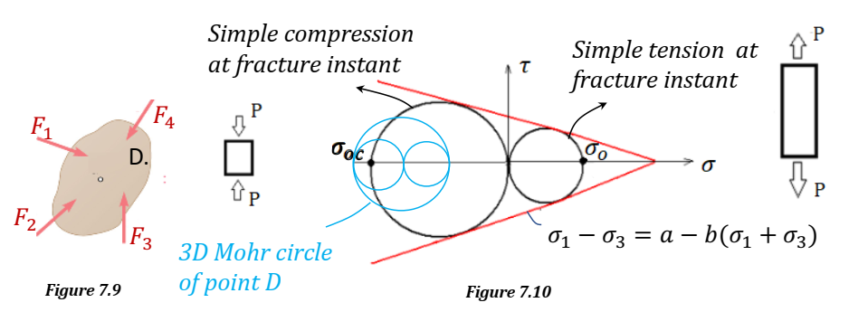
GEVREK malzemeler için Akma Teorileri
4- Coulomb Kriteri:
Bu hipotez en büyük kayma gerilmesi hipotezinin (Tresca kriteri) biraz daha genelleştirilmiş halidir. Burada cismin mukavemetinin sona ermesinde yine kayma gerilmesi ile birlikte, en büyük kayma gerilmesinin etkidiği yüzeydeki normal gerilmenin de, iç sürtünme sebebi ile bir rolü olacağı düşünülmektedir. Bu kriter malzemede kırılmanın olmaması için aşağıdaki eşitliği temel alır ve bu şart sağlandığı sürece kırılma oluşmaz.
Bu formül $σ_{1}−σ_{3}=a−b(σ_{1}+σ_{3})$ ifadesinden (a cismin kohezyonu ile ilgili katsayı ve b iç sürtünmeyi karakterize eden boyutsuz bir çarpan) elde edilir. Bu hipotez Mohr çemberi üzerinde aşağıdaki gibi incelenebilir.
Şekildeki gibi bir örnekte D noktası için çizilen çember kırmızı teğet çizgilerin içinde kaldığı için Coulomb kriteri gereği bir kırılma yaşanmaz. Fakat dikkat edilirse çember $σ_{oc}$ sınırını geçtiği için Rankine kriterine göre kırılma yaşanır.

Slide 8
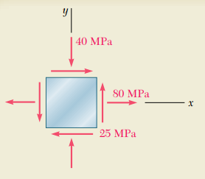

ÖRNEK-19
Şekildeki düzlem gerilme hali çelikten yapılmış bir makinenin kritik bir noktasında oluşmaktadır. Malzemenin akma dayanımı 250 MPa olarak bilindiğine göre
Tresca kriterine göre ve
Von-Mises kriterine göre güvenlik tahkiki yapınız.

Slide 9
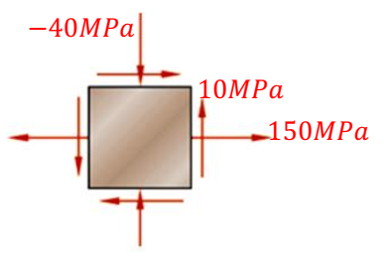

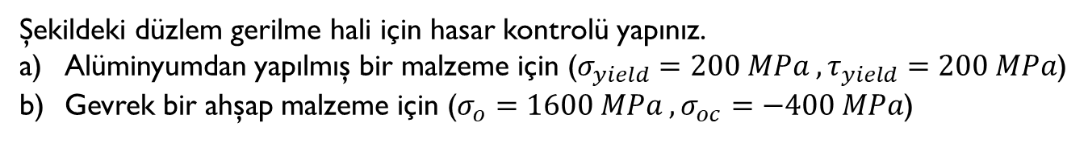
ÖRNEK-20
Şekildeki düzlem gerilme hali için hasar kontrolü yapınız.
Alüminyumdan yapılmış bir malzeme için ($σ_{yield}=200 MPa ,τ_{yield}=200 MPa$)
Gevrek bir ahşap malzeme için ($σ_{o}=1600 MPa ,σ_{oc}=−400 MPa$)

Slide 10

Atalet Momentleri
Eksenlere göre atalet momentleri
Çarpım atalet momenti
Polar atalet momenti
Asal atalet momenti
Atalet Yarıçapları
Basit Mukavemet Halinde Boyutlandırma
Burulma Momenti
Basit Eğilme
Bileşik Mukavemet Halinde Boyutlandırma
Normal Kuvvet ve Eğilme
Kesmeli Eğilme
Eğilme ve Burulma
Diğer Konular
Elastik Eğri
Elastik Stabilite (Kolonların Burkulması)
Enerji Yöntemleri
Mukavemet

Slide 11
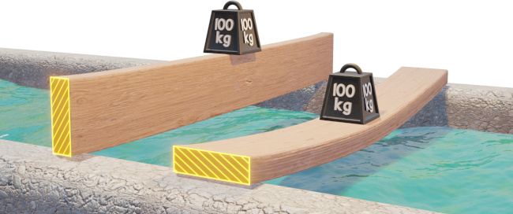
Atalet (Eylemsizlik) Momentleri
Direnç anlamına gelen ‘Atalet’ sözcüğü, mekanik alanında büyük bir öneme sahiptir. Katı cisimler mekaniğinde ‘Atalet momenti’, bir katı cismin harekete karşı (eğilme, burulma, dönme vb.) gösterdiği direncin bir ölçütü olarak tanımlanabilir. Alan eylemsizlik momenti cismin sahip olduğu geometri sebebiyle sahip olduğu bir özelliği tanımlar ve bir yapısal elemanın analizi yapılırken bu özellik belirlenmelidir. Öte yandan bir cismin hareketi incelenirken kütle eylemsizlik momenti belirlenmelidir.

Slide 12
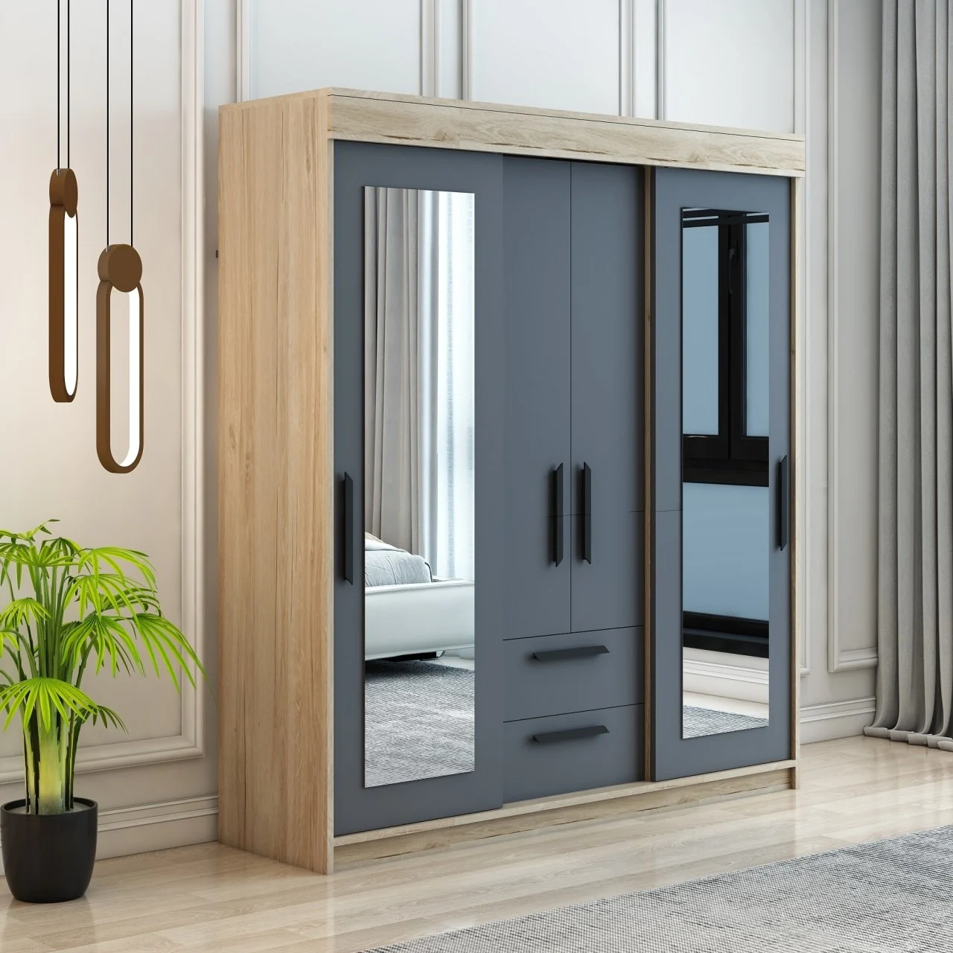
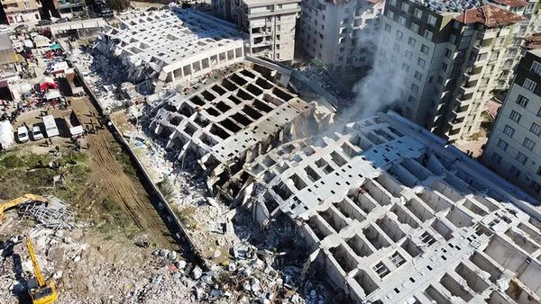

Slide 13
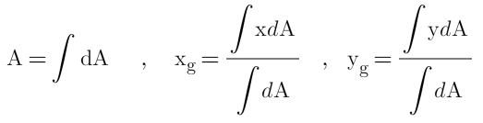
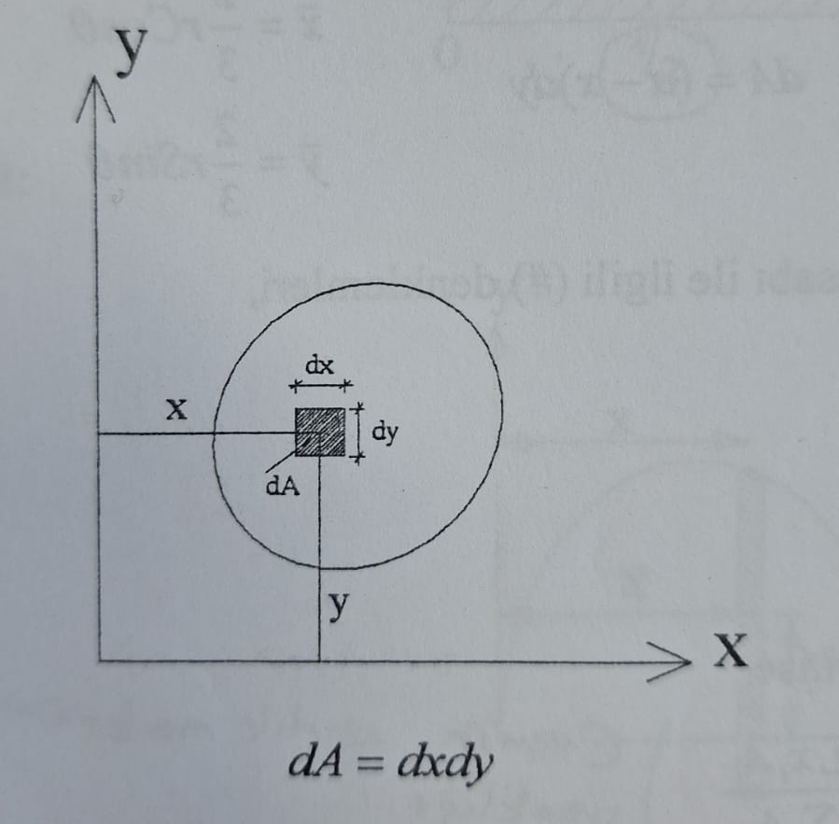


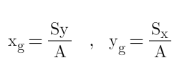
Alan Atalet Momentleri
Alanların Ağırlık Merkezleri (Özet)
(Bu ders boyunca cisimlerin sabit bir gravitasyonel çekim alanında ve aksi belirtilmedikçe homojen oldukları unutulmamalıdır)
Alan Statik Momenti (S)
Daha önce bir cismin ağırlık merkezi’nin incelenmesinde elde edilen formüllerde ifade edilen
integralleri, sırasıyla düzlem bir alanın ‘y’ ve ‘x’ eksenlerine göre Statik (birinci) momenti olarak da tanımlanır ve S_{y}/S_{x} ile gösterilir. Böylece;
What if X_{g}=0 ?

Slide 14
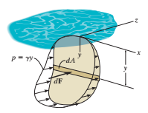



Alan Atalet Momentleri
İfade edildiği gibi, bir alanın birinci momenti yardımı ile cismin ağırlık merkezlerini tanımlanmıştı. Bir alanın Atalet (ikinci) momenti ise moment ekseninden itibaren lineer olarak değişen bir yayılı yükün momentini hesaplamak gerektiğinde ortaya çıkmaktadır.
Örneğin şekildeki gibi bir su basıncına sahip alanda, levhanın dA alanı üzerine suyun uyguladığı kuvvet:
Bu kuvvetin x eksenine göre momenti:
Dolayısıyla tüm basınç sebebiyle üretilen moment:
Hibbeler, R. C. 2016, Engineering Mechanics, Fourteenth Edition.
Buradaki integral ifadesi, ilgili alanın x eksenine göre atalet (eylemsizlik/ikinci) momentini ifade eder. Bu tip integraller katı cisim mekaniği, akışkanlar mekaniği, yapı mekaniği ve makine tasarımında sık sık karşılaşıldığı için önemlidir.

Slide 15
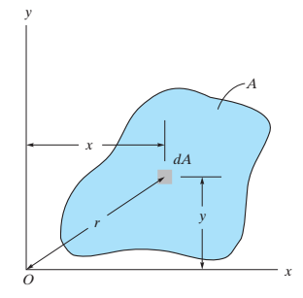


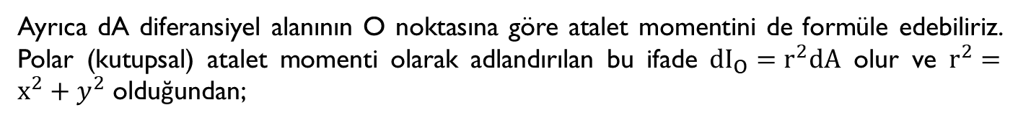
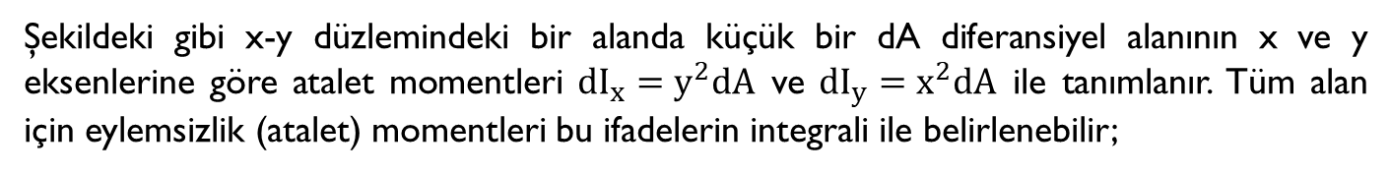
Alan Atalet Momentleri
Şekildeki gibi x-y düzlemindeki bir alanda küçük bir dA diferansiyel alanının x ve y eksenlerine göre atalet momentleri ${dI}_{x}=y^{2}dA$ ve ${dI}_{y}=x^{2}dA$ ile tanımlanır. Tüm alan için eylemsizlik (atalet) momentleri bu ifadelerin integrali ile belirlenebilir;
Ayrıca dA diferansiyel alanının O noktasına göre atalet momentini de formüle edebiliriz. Polar (kutupsal) atalet momenti olarak adlandırılan bu ifade ${dI}_{O}=r^{2}dA$ olur ve $r^{2}=x^{2}+y^{2}$ olduğundan;
Yukarıdaki ifadelerden atalet momentinin her zaman pozitif bir değer olduğu görülebilir. Ayrıca atalet momentinin biriminin uzunluğun dördüncü kuvvetidir ( $m^{4} {mm}^{4}$ vb.)

Slide 16
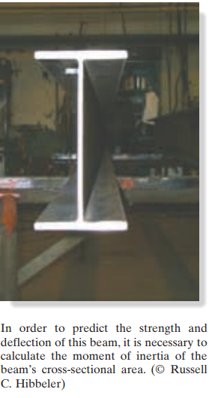

Alan Atalet yarıÇapları
Bir düzlemsel alanın eylemsizlik (atalet) yarıçapı uzunluk biriminde bir değerdir ve yapı mekaniğinde özellikle kolonların tasarımında karşımıza çıkmaktadır. Alanlar ve eylemsizlik momentleri biliniyorsa, eylemsizlik yarıçapı gösterildiği gibi hesaplanır.

Slide 17
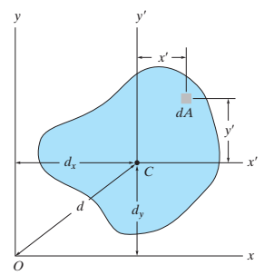




Alanlar İçin Paralel-Eksen Teoremi
Bir alanın, geometrik (bu ders kapsamında aynı zamanda ağırlık ve kütle) merkezinden geçen bir eksene göre atalet momenti biliniyorsa, bu eksene paralel başka bir eksene göre atalet momentinin bulunması mümkündür. Örneğin küçük bir diferansiyel dA alanının x eksenine göre atalet momenti
$dI_{x}={\left(y^{′}+b\right)}^{2}$dA
Tüm alan için:
a
b
b
b²
b
b²
İlk integral ifadesi geometrik merkezden geçen eksene göre atalet momenti olup ikinci integral ise sıfıra eşit olmaktadır (Sx’i ifade eder ve geometrik merkezde Sx=0). Üçüncü integral ise tüm alanı vermektedir. Benzer şekilde;
a²

Slide 18
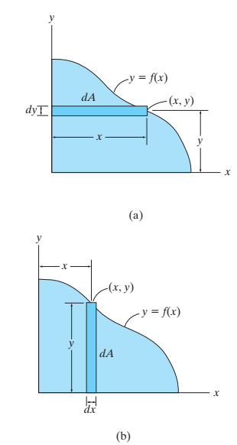
Atalet Momentinin İntegral ile Bulunması
Bir düzlemsel alanın sınırları matematiksel fonksiyonlarla ifade edilebildiğinde, alanın eylemsizlik momenti çıkarılan integral denklemleriyle kolayca bulunabilir. Bunun için şekilde görüldüğü gibi, bir doğrultuda diferansiyel boyuta veya kalınlığa sahip bir eleman seçilerek integral kolayca hesaplanır.
(Geometrik merkezden geçen bir eksen takımına göre)
b²
a²
(Geometrik merkezden geçen bir eksen takımına paralel bir eksen takımına göre)

Slide 19
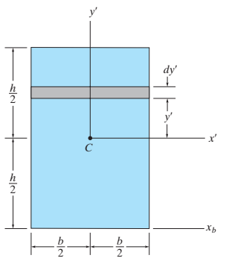
Atalet Momentinin İntegral ile Bulunması
Dikdörtgen bir kesitin atalet momentini (a) geometrik merkezdeki x’ eksenine göre (b) şeklin alt yüzeyinden geçen x_{b} eksenine göre ( c ) ve x’y’ eksen takımına dik z’ ekseni etrafında polar atalet momentini ifade ediniz.

Slide 20
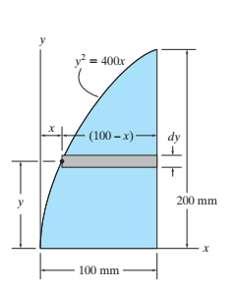
Atalet Momentinin İntegral ile Bulunması
Şekildeki kesitin x ekseni etrafında atalet momentini hesaplayınız.

Slide 21
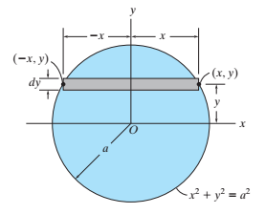
Atalet Momentinin İntegral ile Bulunması
Şekildeki daire kesitin x ekseni etrafında atalet momentini hesaplayınız.

Slide 22
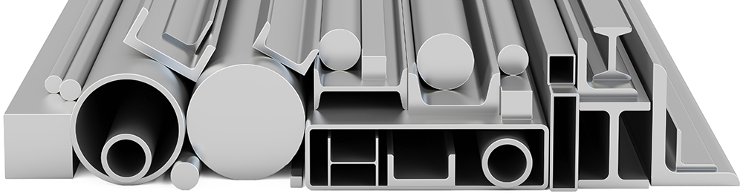
Bileşik Alanların Atalet Momenti
Bileşik alanlar, daire, yarım daire, dikdörtgen veya üçgen gibi bir dizi bitişik ‘basit’ parçalardan veya şekillerden oluşur. Bu parçaların her birinin ortak bir eksene göre atalet momenti biliniyor veya belirlenebiliyorsa, bileşik alanın atalet momenti, tüm parçaların atalet momentinin cebirsel toplamı olur.

Slide 23
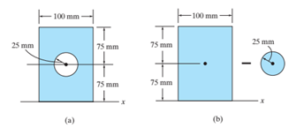
Bileşik Alanların Atalet Momenti
Şekil a’da görülen kesitin x ekseni etrafındaki atalet momentini hesaplayınız.

Slide 24
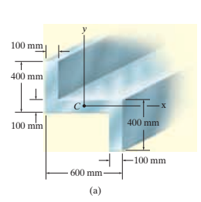
Bileşik Alanların Atalet Momenti
Şekil a’da görülen kesitin x ve y eksenleri etrafındaki atalet momentini hesaplayınız.

Slide 25
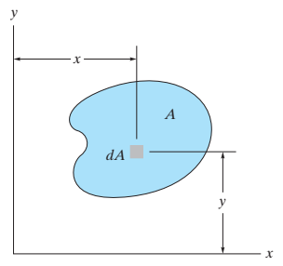

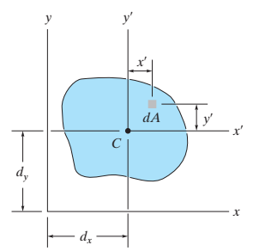
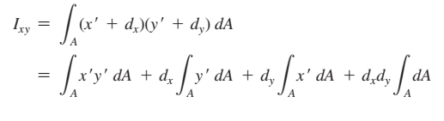

Alan Çarpım Atalet Momenti
Bir alanın eylemsizlik momenti genellikle hesaplanan her eksen için farklı olur. Yapısal veya mekanik dizaynlarda, alan için maksimum veya minimum eylemsizlik momentlerini veren eksenleri bilmek gerekebilir. Bu konuyu incelemeden önce çarpım atalet momenti olarak tanımlanan eylemsizlik momentini öğrenmemiz gerekir.
Çarpım eylemsizlik momenti aynı şekilde L⁴ birime sahiptir. Ancak alan elemanı daima pozitif olsa da, x veya y negatif olabildiği için çarpım atalet momenti eksenin konumuna bağlı olarak pozitif veya negatif olabilir. Alanın dengesizliğini ifade eden bu eylemsizlik momenti alanın simetri eksenine göre sıfır olur. Ayrıca paralel eksen teoremine göre;
b
a
a
ab
b
a
a
b
b

Slide 26
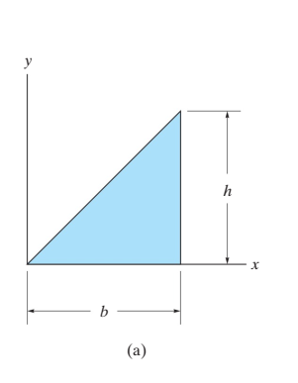
Alan Çarpım Atalet Momenti
Şekildeki üçgen alanın çarpım atalet momentini hesaplayınız.

Slide 27
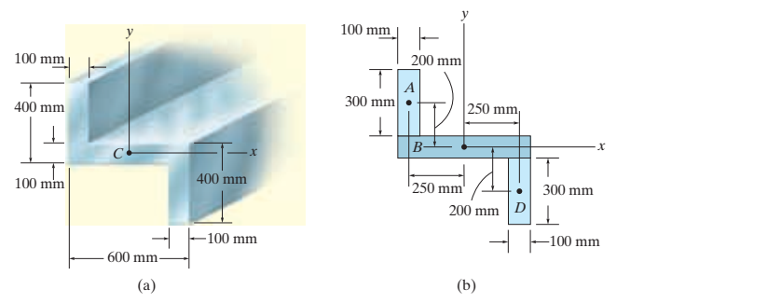
Alan Çarpım Atalet Momenti
Şekildeki kesit alanın xy ekseni etrafındaki çarpım atalet momentini hesaplayınız.

Slide 28
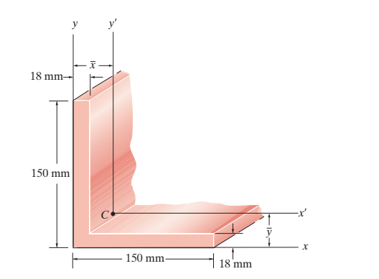
Alan Çarpım Atalet Momenti
Şekildeki kesit alanın geometrik merkezinin koordinatlarını ve bu eksen etrafındaki çarpım atalet momentini hesaplayınız.

Slide 29
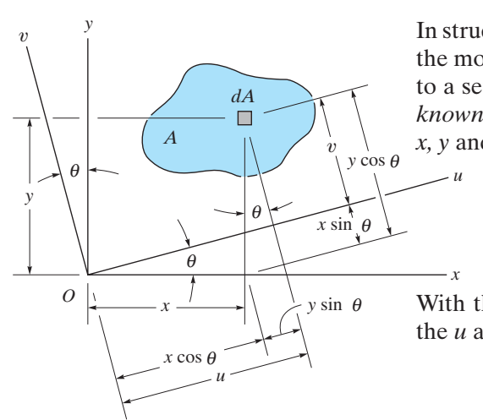

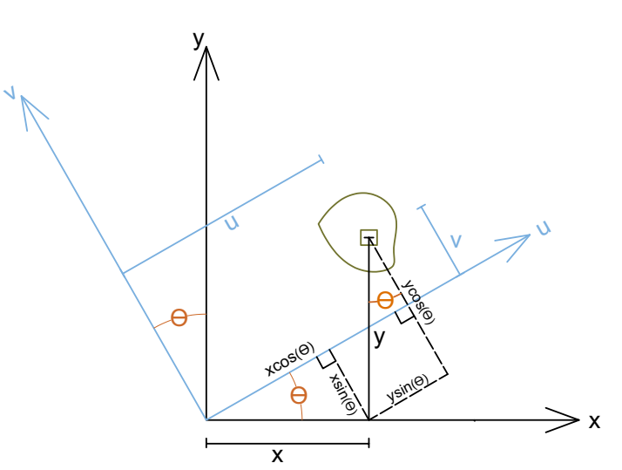
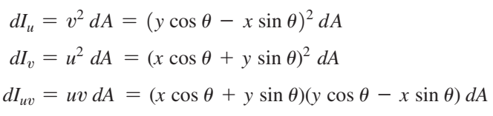
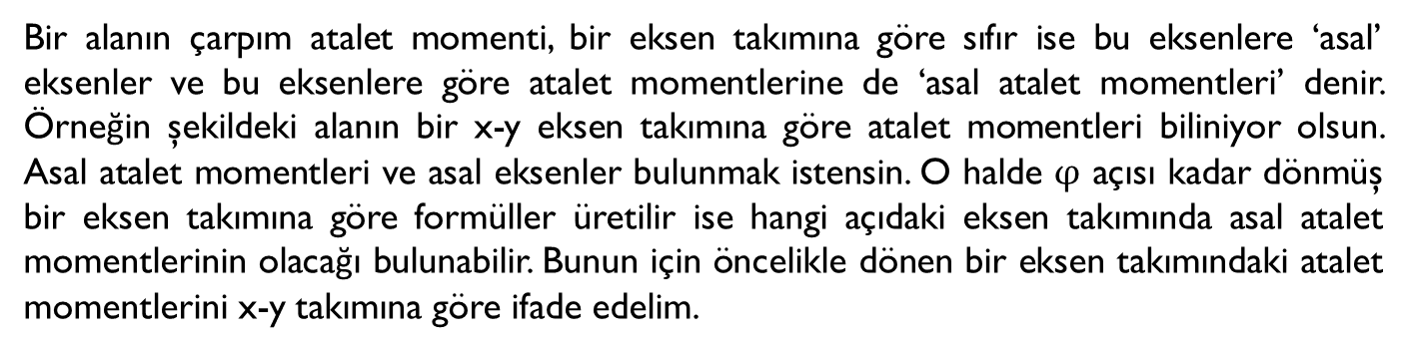
Asal Atalet Momentlerİ
Bir alanın çarpım atalet momenti, bir eksen takımına göre sıfır ise bu eksenlere ‘asal’ eksenler ve bu eksenlere göre atalet momentlerine de ‘asal atalet momentleri’ denir. Örneğin şekildeki alanın bir x-y eksen takımına göre atalet momentleri biliniyor olsun. Asal atalet momentleri ve asal eksenler bulunmak istensin. O halde $φ$ açısı kadar dönmüş bir eksen takımına göre formüller üretilir ise hangi açıdaki eksen takımında asal atalet momentlerinin olacağı bulunabilir. Bunun için öncelikle dönen bir eksen takımındaki atalet momentlerini x-y takımına göre ifade edelim.

Slide 30
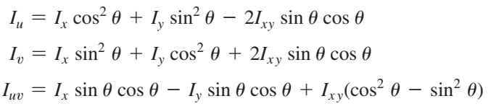
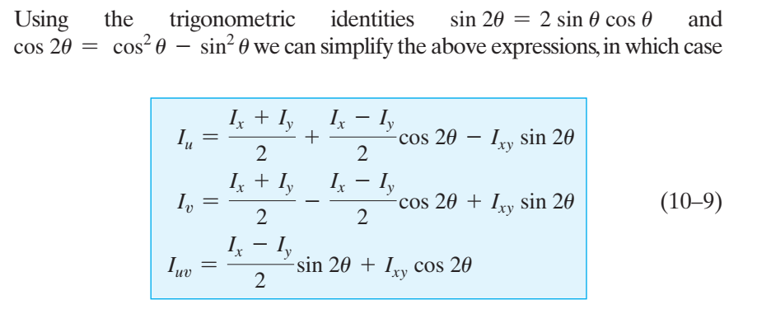
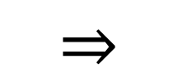
Asal Atalet Momentlerİ
İfadelerin tüm alan için integrali alınırsa
$$⇒$$

Slide 31
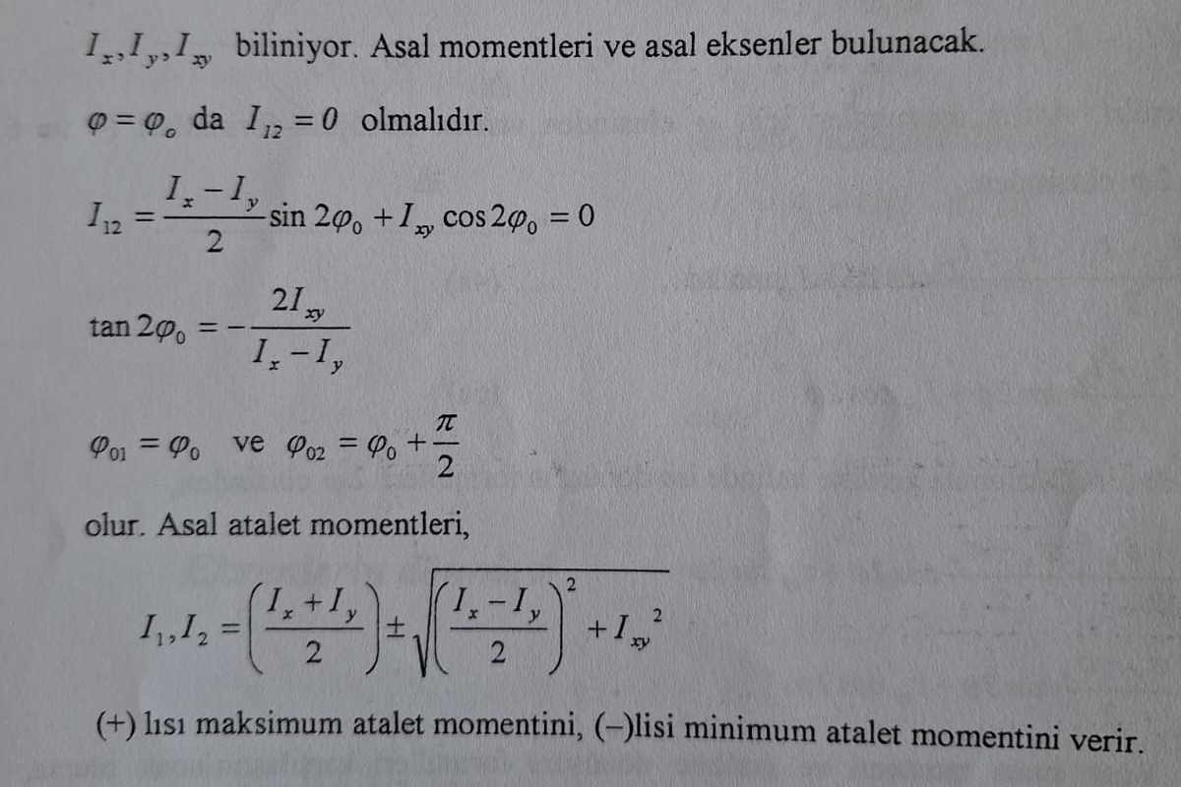
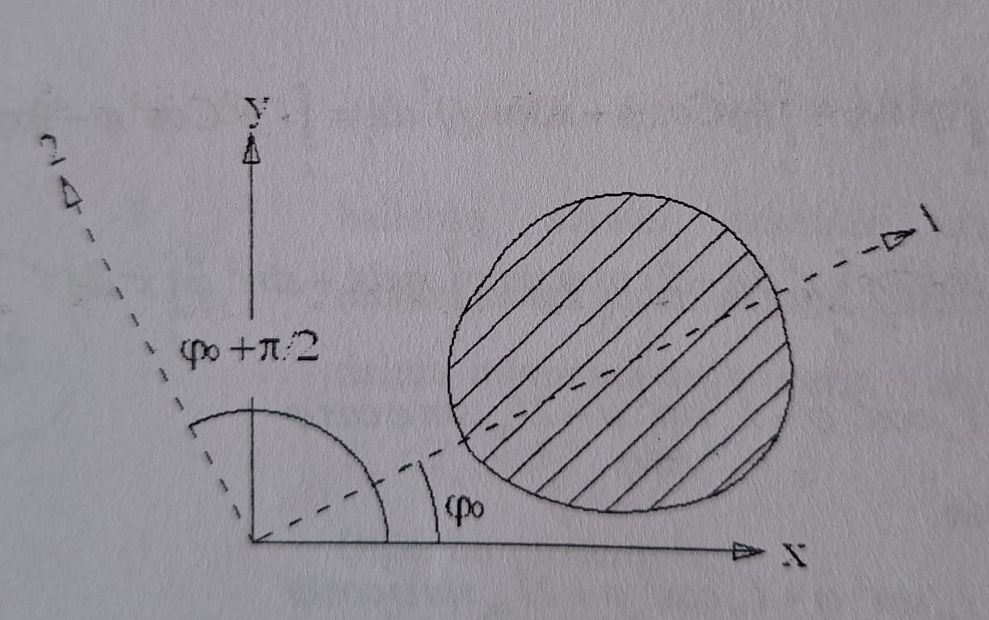
Asal Atalet Momentlerİ
Belirli bir açı kadar dönmüş eksen takımındaki atalet momentleri ifade edildiğine göre, asal (maksimum ve minimum) atalet momentleri ve eksenlerini bulabiliriz.
Asal (maksimum ve minimum) atalet momentleri, çarpım atalet momentinin sıfıra eşit olduğu eksen takımında ortaya çıkmaktadır.

Slide 32
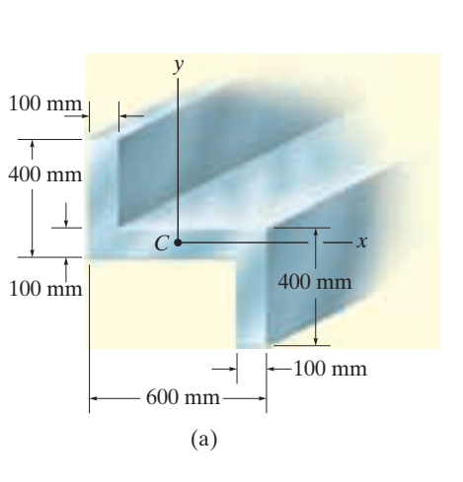
Asal Atalet Momentlerİ
Şekildeki kesit alanın geometrik merkezinden geçen eksen takımına göre asal atalet momentlerini hesaplayınız ve asal eksenlerin yönünü tayin ediniz.

Slide 33
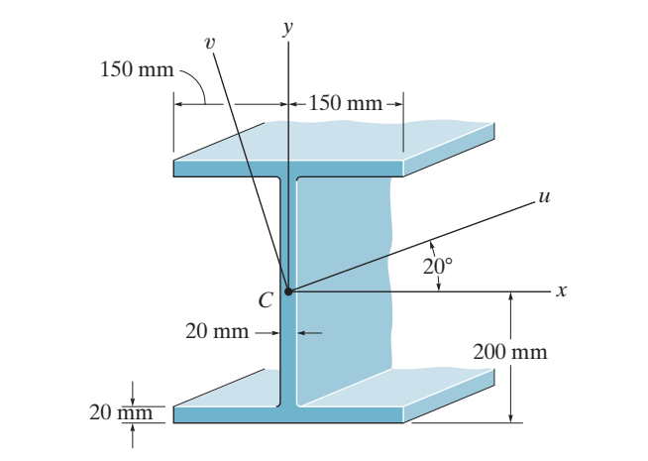
Asal Atalet Momentlerİ
Şekildeki kesit alanın atalet momentlerini uv eksen takımı için hesaplayınız.

Slide 34
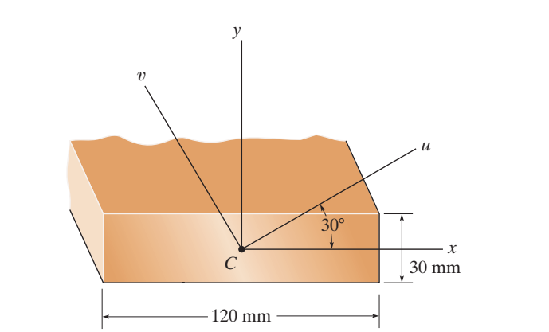

Asal Atalet Momentlerİ
Şekildeki kesit alanın atalet momentlerini uv eksen takımı için hesaplayınız.

